Slide 1
Учитель физики в современных условиях
Круглый стол с руководителями МО физики
Ярославской области

Slide 2
Проект «Развитие кадрового потенциала
системы образования Ярославской области»

Slide 3
Основные направления реализации проекта
Внедрение профессионального стандарта «Педагог»
Развитие педагогических кадров в образовательной организации
Совершенствование системы методического обеспечения образовательной деятельности на муниципальном уровне
Разработка и внедрение эффективных моделей повышения квалификации работников образования на региональном уровне
Повышение эффективности аттестации кадров в системе развития кадрового потенциала

Slide 4
Основные направления реализации проекта
Переход к эффективному контракту. Совершенствование отраслевой системы оплаты труда
Развитие профессиональных сообществ
Формирование резерва управленческих кадров. Развитие лидерства в системе образования
Модернизация региональной системы педагогического образования
Модернизация системы профессиональной ориентации школьников на педагогические профессии

Slide 5
Основные направления реализации проекта
Совершенствование научно-методического обеспечения развития кадрового потенциала
Повышение престижа профессии педагога
Управление проектом

Slide 6
Профессиональные сообщества
Учителей-предметников по направлениям

Slide 7
Тематика профессиональных сообществ
Современное техническое оснащение преподавания предметов ЕМЦ и технологии
Профессиональное развитие учителя ЕМД и технологии

Slide 8
Профессиональный стандарт «Педагог»
УТВЕРЖДЕН приказом Министерства труда и социальной защиты Российской Федерации от «18» октября 2013 г. № 544н

Slide 9
Основная цель вида профессиональной деятельности: Оказание образовательных услуг по основным общеобразовательным программам образовательными организациями (организациями, осуществляющими обучение)
наименование вида профессиональной деятельности
Основное общее образование Среднее общее образование | 01.001
Группа занятий
Преподаватели в средней школе | 2320
Отнесение к видам экономической деятельности
Услуги в области основного общего и среднего (полного) общего образования | 80.21.1.

Slide 10
Описание трудовых функций
Обобщенные трудовые функции |  |  | Трудовые функции
код | наименование | уровень кв. | наименование | код | уровень (подуровень) кв.
A | Педагогическая деятельность по проектированию и реализации образовательного процесса в образовательных организациях дошкольного, начального общего, основного общего, среднего общего образования | 6 | Общепедагогическая функция. Обучение | A/01.6 | 6
 |  |  | Воспитательная деятельность | A/02.6 | 6
 |  |  | Развивающая деятельность | A/03.6 | 6
B | Педагогическая деятельность по проектированию и реализации основных общеобразовательных программ | 5-6 | Педагогическая деятельность по реализации программ основного и среднего общего образования | B/03.6 | 6
 |  |  | Модуль «Предметное обучение. Математика» | B/04.6 | 6

Slide 11
Требования к образованию и обучению | Высшее профессиональное образование или среднее профессиональное образование по направлениям подготовки "Образование и педагогика" или в области, соответствующей преподаваемому предмету (с последующей профессиональной переподготовкой по профилю педагогической деятельности), либо высшее профессиональное образование или среднее профессиональное образование и дополнительное профессиональное образование по направлению деятельности в образовательной организации
Требования к опыту практической работы | Требования к опыту практической работы не предъявляются
Особые условия допуска к работе | К педагогической деятельности не допускаются лица: лишенные права заниматься педагогической деятельностью в соответствии с вступившим в законную силу приговором суда; имеющие или имевшие судимость за преступления, состав и виды которых установлены законодательством Российской Федерации; признанные недееспособными в установленном федеральным законом порядке; имеющие заболевания, предусмотренные установленным перечнем

Slide 12
Трудовая функция
Трудовые действия
Необходимые умения
Необходимые знания
Другие характеристики - Соблюдение правовых, нравственных и этических норм, требований профессиональной этики

Slide 13
Общественные консультации по примерной образовательной программе основного общего образования
http://edu.crowdexpert.ru/

Slide 14
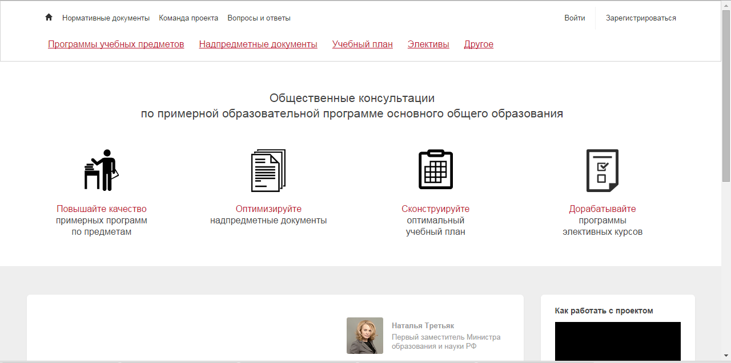

Slide 15
Повышение квалификации

Slide 16
Повышение квалификации в ГОАУ ЯО ИРО
Персонифицированная система повышения квалификации с возможностью выбора образовательных маршрутов
Модульная программа обновления компетенций в условиях введения ФГОС
Уровни
Надпредметный
Предметный (Функциональный)
Вариативный

Slide 17
Основное достоинство
Возможность самостоятельного выбора образовательного маршрута и гарантированное обновление общих компетенций в соответствии с современными требованиями

Slide 18
Программа (базовая часть)
ФГОС ООО: обновление компетенций учителя. Предмет (72 часа)
Надпредметный уровень
24 часа
Компетентность учителя ЕМД в условиях реализации ФГОС ООО.
Предметный уровень
48 часов
Реализация требований ФГОС ООО. Предмет
ФГОС ООО: особенности преподавания предмета… 18 часов
Учителя нескольких предметов, уже прошедшие ППК «Реализация требований ФГОС

Slide 19
Вариативные модули
Основные направления:
Система оценивания планируемых результатов по предмету
Материально-технические условия реализации требований ФГОС по предмету
Интеграция урочной и внеурочной деятельности по предмету
Организация проектно-исследовательской деятельности по предмету
Подготовка к итоговой государственной аттестации (преподавание отдельных тем)

Slide 20
Тематика семинаров и круглых столов
Программа учебного предмета
Особенности проведения урока и анализ урока
Использование современных ТСО (опыт использования, знакомство с новыми средствами)

Slide 21
Анкетирование
Спасибо за Ваше участие

